Slide 1



PTN/NUSC/GCV/DCVPIS/SAPS/SES-DF
Juliana de Vasconcellos Thomas
Coordenação Estadual do PTN-DF
www.paulomargottocom.br
Brasília, 11 de outubro de 2013

Slide 2
TRIAGEM NEONATAL - Conceito
A triagem neonatal é uma ação preventiva que permite fazer o diagnóstico de diversas doenças congênitas ou infecciosas, assintomáticas no período neonatal, a tempo de se interferir no curso da doença, permitindo, desta forma, a instituição do tratamento precoce específico e a diminuição ou eliminação das sequelas associadas à cada doença.
WWW.SBTN.ORG.BR

Slide 3
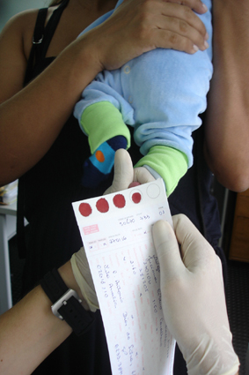
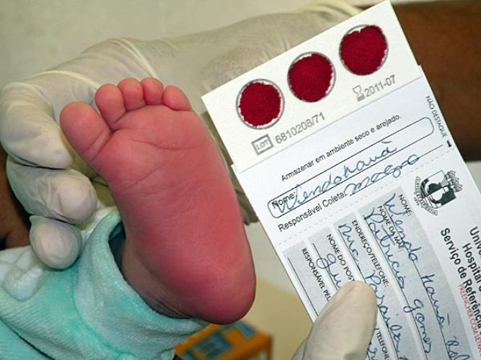
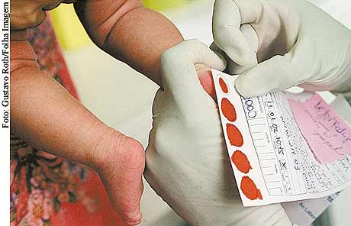
TRIAGEM NEONATAL - Histórico
1961: EUA Prof. Robert Guthrie desenvolveu a primeira metodologia para dosagem de fenilalanina em amostras de sangue seco colhido em papel-filtro.

Slide 4
TRIAGEM NEONATAL - Histórico DF
1996: hipotireoidismo congênito e fenilcetonúria
2003: anemia falciforme e outras hemoglobinopatias

Slide 5
TRIAGEM NEONATAL- Legislação
PNTN – Programa Nacional de Triagem Neonatal:
Portaria GM/MS n.º 822/GM em 06 de junho de 2001.
Art. 1º Instituir, no âmbito do Sistema Único de Saúde, o Programa Nacional de Triagem Neonatal / PNTN.

Slide 6
§ 2º O Programa Nacional de Triagem Neonatal se ocupará da triagem com detecção dos casos suspeitos, confirmação diagnóstica, acompanhamento e tratamento dos casos identificados nas seguintes doenças congênitas, de acordo com a respectiva Fase de Implantação do Programa:
a - Fenilcetonúria FASE I
b - Hipotireoidismo Congênito FASE I
c - Doenças Falciformes e outras Hemoglobinopatias FASE II
d - Fibrose Cística FASE III

Slide 7
TRIAGEM NEONATAL- Legislação
Portaria Nº 2.829, de 14 de dezembro de 2012
Inclui a Fase IV no Programa Nacional de Triagem Neonatal (PNTN).Triagem de Hiperplasia Adrenal Congênita e Deficiência de Biotinidase.

Slide 8
Assegura a todas as crianças nascidas nos hospitais e demais estabelecimentos de atenção à saúde de gestantes da rede pública de saúde do Distrito Federal o direito ao teste de triagem neonatal, na sua modalidade ampliada.
TRIAGEM NEONATAL- Legislação
Lei Distrital nº 4.190, de 6 de agosto de 2008

Slide 9
Art. 1º Toda criança nascida nos hospitais e demais estabelecimentos de atenção à saúde de gestantes da rede pública de saúde do Distrito Federal terá direito ao teste de triagem neonatal, a ser aplicado com o propósito de tornar possível o diagnóstico precoce das seguintes moléstias:
I – fenilcetonúria e outras aminoacidopatias;
II – hipotireoidismo congênito;
III – hiperplasia adrenal;
IV – galactosemia;
V – deficiência de biotinidase;
VI – toxoplasmose congênita;
VII – deficiência de G6PD;
VIII – fibrose cística;
IX – anemia falciforme e outras hemoglobinopatias;
X – leucinose.

Slide 10
DOENÇAS
1- Fenilcetonúria
2- Aminoacidopatias:
- Leucinose (MSUD)
- Homocistinúria
- Hipermetioninemia
- Citrulinemia
- Acidúria argininosuccínica (ASA)
- Tirosinemia tipo I

Slide 11
2- Aminoacidopatias:
- Argininemia
- Hiperglicinemia não-cetótica (NKH)
- Tirosinemia tipo II
- S.hiperamonemia-hiperornitinemia-homocitrulinúria
- 5-oxoprolinuria
3- Hipotireoidismo Congênito

Slide 12
4- Hiperplasia Adrenal congênita
5- Galactosemia
6- Deficiência de biotinidase
7- Toxoplasmose congênita
8- Deficiência de G6PD
9-Doença falciforme e outras hemoglobinopatias
10- Fibrose Cística
20 doenças

Slide 13
11- Defeitos dos ácidos graxos:
- Deficiência de Acil-CoA deidrogenases de cadeia média (MCAD)
- Deficiência de Acil-CoA deidrogenases de cadeia muito longa (VLCAD)
- Deficiência de Acil-CoA deidrogenases de cadeia curta (SCAD)
- Deficiência múltipla de Acil-CoA deidrogenases (MADD ou GA-II)
- Deficiência de carnitina palmitoil transferase (CPT-II)

Slide 14
11- Defeitos dos ácidos graxos:
- Defeito na carnitina/acilcarnitina translocase
- Def. hidróxiacil-CoA deidrogenase cad. longa (LCHAD)
- Deficiência de proteína trifuncional
- Acidemia glutárica tipo I (GA-I)
- Deficiência de carnitina palmitoiltransferase tipo I (CPT-I)

Slide 15
11- Defeitos dos ácidos graxos:
- Defeito na carnitina/acilcarnitina translocase
- Def. hidróxiacil-CoA deidrogenase cad. longa (LCHAD)
- Deficiência de proteína trifuncional
- Acidemia glutárica tipo I (GA-I)
- Deficiência de carnitina palmitoiltransferase tipo I (CPT-I)
10 doenças

Slide 16
12- Acidemias orgânicas:
- Acidemia propiônica (PA)
- Ac. metilmalônica (MMA)
- Ac. isovalérica (IVA)
- Deficiência da 3-hidróxi-3-metilglutaril-CoA liase (HMG)
- Def. da 3-metilcrotonil-CoA carboxilase (3-MCC)

Slide 17
12- Acidemias orgânicas:
- Def. da Acetoacetil-CoA tiolase mitocondrial (B-KT)
- Def. de isobutiril-CoA deidrogenase (IBD)
- Acidúria malônica
- Deficiência de 2-metilbutiril-CoA deidrogenase
9 doenças
39 doenças

Slide 18
FLUXOGRAMA
COLETA
LABORATÓRIO
RESULTADO ALTERADO
RESULTADO NORMAL
BUSCA ATIVA
PEGAR RESULTADO CS
CONSULTA/TRATAMENTO

Slide 19
COLETA
HOSPITAIS 17
CENTROS DE SAÚDE 77

Slide 20
COLETA
Porta de entrada do sistema
Maternidade a partir de 24 horas de vida, na alta hospitalar e prematuros - protocolo
Preenchimento correto dos cartões: preenchimento dos 5 círculos de sangue e dos dados de identificação

Slide 21
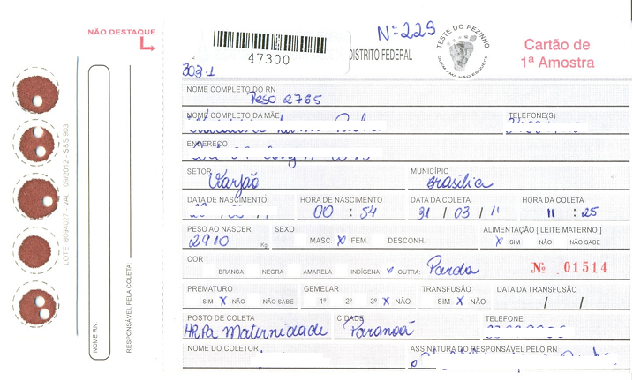
COLETA

Slide 22
ABERTURA E CONFERÊNCIA
DAS AMOSTRAS
QUANTO À IDENTIFICAÇÃO
INSPEÇÃO DAS AMOSTRAS
QUANTO À QUALIDADE
LABORATÓRIO
ORDENAÇÃO DOS
CÓDIGOS DE BARRA
CADASTRAMENTO NO SISTEMA
VEGA TRIAGEM
PICOTAGEM
DBS PUNCHER
RECONHECIMENTO PELO
SISTEMA INFORMATIZADO
ENVIO AUTOMÁTICO
DOS CÓDIGOS PARA OS
EQUIPAMENTOS
EMISSÃO DA FOLHA
ORDENADA PELA
PICOTAGEM
AUTO-DELFIA
GSP
VICTOR
IRT
17OHP
TSH NEO
GAO
BTD
G6PD
HB
MSMS
TOXO

Slide 23
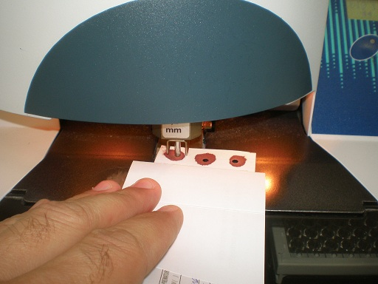
LABORATÓRIO

Slide 24
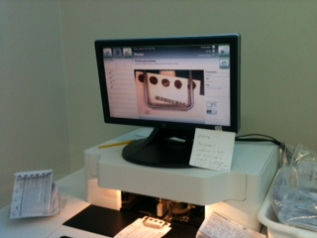
LABORATÓRIO

Slide 25
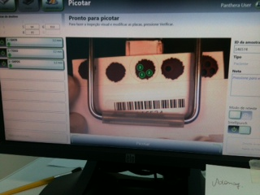
LABORATÓRIO

Slide 26
COBERTURA
2012 – 100%
2011 – 95,6%
Brasil: 85%

Slide 27
COLETA
IDADE DA CRIANÇA NA 1ª COLETA:
92,5% ATÉ 5º dia vida
3,91% 6 – 8 º dia vida
2,28% 9 – 14º dia vida
0,92% 15 – 30º dia vida
>0,39% > 30º dia vida

Slide 28
COLETA
% DE AMOSTRAS INADEQUADAS
2012 - 124 crianças - 0,27%

Slide 29
LABORATÓRIO – resultado normal:
Pegar o resultado no Centro de Saúde mais próximo de casa 20 dias após a data da coleta
Resultado disponibilizado pela internet

Slide 30
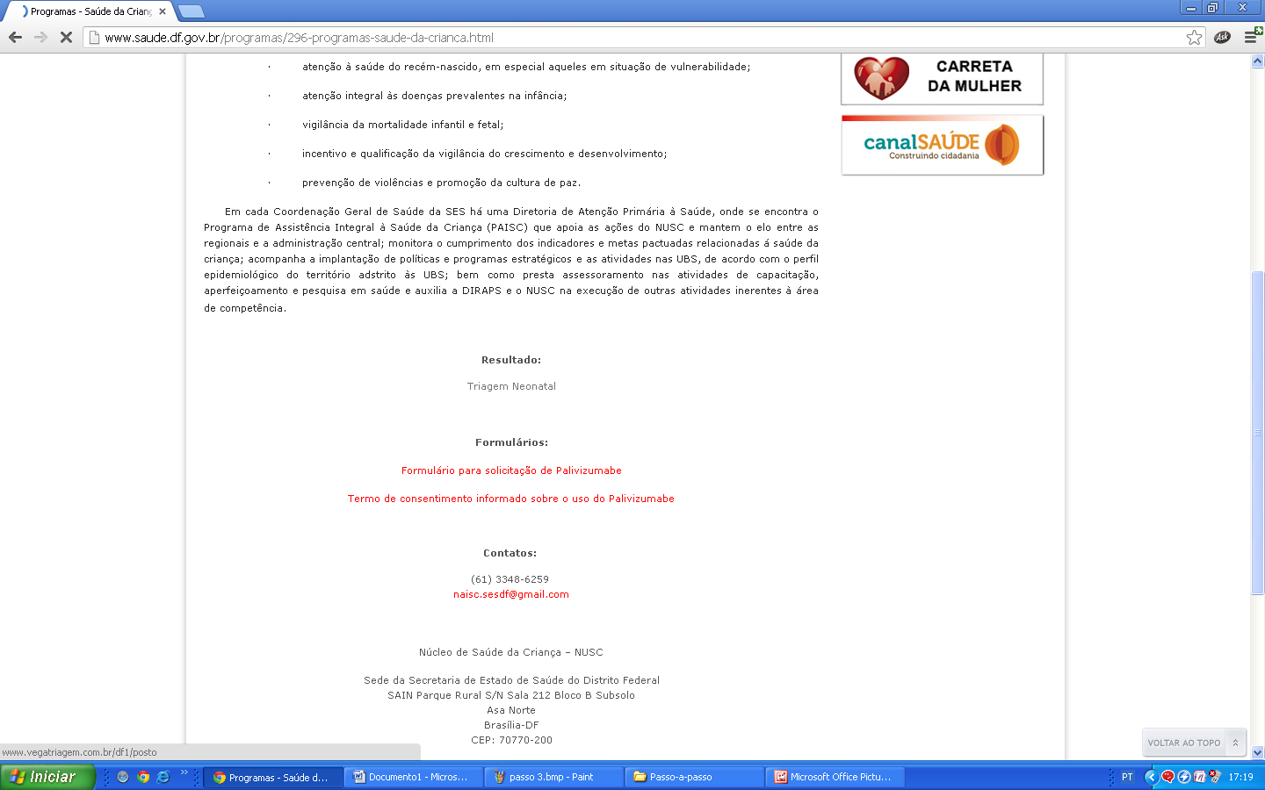

Slide 31
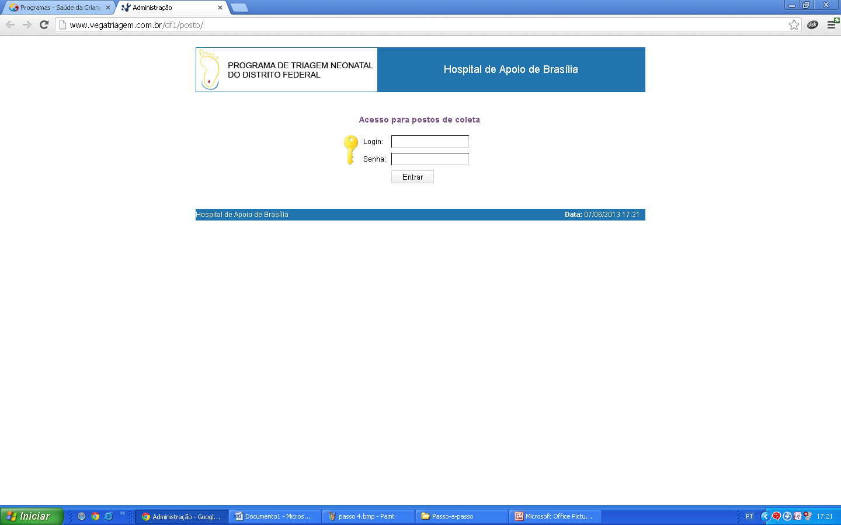

Slide 32
LABORATÓRIO – resultado alterado:
Busca Ativa:
Telefone – 2012 mais de 3500 ligações
Visita domiciliar DF e entorno
Carta
Publicação no site da SES
1,2%

Slide 33
CONSULTAS
Serviço de Referência - Hospital da Criança de Brasília José Alencar
    Fenilcetonúria
    Hipotireoidismo congênito
    Doença falciforme e outras hemoglobinopatias.
    Fibrose Cística
    Deficiência de G6PD – referenciado da APS - sintomáticas

Slide 34
CONSULTAS
Hospital de Apoio:
    Hiperplasia Adrenal Congênita
    Deficiência de Biotinidase
    Galactosemia
    Deficiência de G6PD – grupo de orientações para pais
    Erros Inatos do Metabolismo

Slide 35
CONSULTAS
Hospital Materno Infantil de Brasília:
    Toxoplasmose congênita

Slide 36
DIAGNÓSTICOS
Fenilcetonúria: 3 1:14.632
Hipotireoidismo Congênito: 18 1:2438
Anemia Falciforme: 17 1:2582
Fibrose cística: 2 1:21948
Galactosemia: 5 1:8779

Slide 37
DIAGNÓSTICOS
Deficiência de Biotinidase: 4 1:10974
Hiperplasia Adrenal Congênita: 4 1:10974
Deficiência de G6PD: 1265 2,8%
Erros Inatos do Metabolismo: 5 1:8779
Toxoplasmose Congênita: 8 1:4123

Slide 38
INDICADOR:
Busca Ativa – pacientes não encontrados:
47 pacientes 0,1% dos pacientes triados
50% causas evitáveis

Slide 39
Tratamento das doenças:
Fórmulas são todas fornecidas pela SES
2. Medicamentos padronizados
3. Medicamentos da farmácia de alto custo
4. Medicações manipuladas

Slide 40
Núcleo de Saúde da Criança:
    Coordenação Estadual do PTN
    Contato: 3348-6259
    Email: naisc.sesdf@gmail.com
    OBRIGADA!

Slide 41
    Triagem neonatal Prematuros
    RN de baixo peso ao nascer
    RN criticamente enfermo
    Elevados valores de falso positivo
    Hipotireodismo congênito
    Hiperplasia adrenal congênita

Slide 42
    Hiperplasia adrenal congênita
Doença autossômica recessiva
90% a 95% dos casos de HAC deficiência da enzima 21-hidroxilase (21-OH), o que acarreta em níveis elevados de 17α- hidroxiprogesterona (17-OHP).
Incidência no Brasil: 1:7500 nascidos vivos

Slide 43
    Hiperplasia adrenal congênita
O objetivo primordial da triagem é a detecção da forma clássica perdedora de sal.
RN sexo masculino e RN feminino com genitália ambígua
falso-positivos ocorre: prematuros, recém-nascido com baixo peso ao nascer e em crianças doente em uso de drogas vasoativas
falso-negativo amostras colhidas nas primeiras 24 horas de vida e mães que usaram corticoide – pré natal

Slide 44
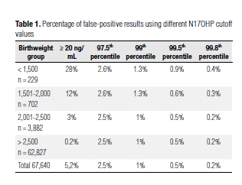
    Hiperplasia adrenal congênita

Slide 45
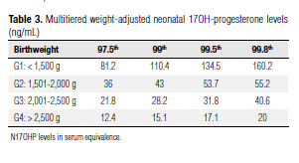

Slide 46
Nota do Editor do site, Dr. Paulo R. Margotto
www.paulomargotto.com.br
( Em Infecções Perinatais Crônicas)
Consultem também!
Infecção congênita pelo citomegalovírus – uma causa comum de surdez de etiologia desconhecida Autor(es): Eva Karltorp, Sten Hellström, Ilona Lewensohn-Fuchs, Eva Carlsson-Hansén, Per-Inge Carlsson, Mona-Lisa Engman.Apresentação: Fabiana de Lucas dos Santos, Joseleide de Castro, Paulo R. Margotto
O diagnóstico da infecção congênita deve ser realizado nas primeiras 2-3 semanas de vida para diferenciar da infecção pós-natal;
A possibilidade de usar a gota de sangue seco (papel filtro) para determinar a presença do DNA do CMV, que é coletada na primeira semana de vida de todo RN abriu novas possibilidades para a detecção de infecção congênita pelo CMV (ICCMV) em crianças maiores de 2-3 semanas.

